Slide 1
§3.2 微 积 分 基 本 定 理
设变速直线运动质点的速度为v(t)，则由定积分的定义有质点从时刻T₁到T₂所经过的路程为：
若位移函数s(t)已知，则质点从时刻T₁到T₂所经过的路程为：
s=s(T₂)-s(T₁)
因此
而

Slide 2
一般情况下，若 且f(x) 可积，是否

Slide 3
一、积分上限函数

Slide 4
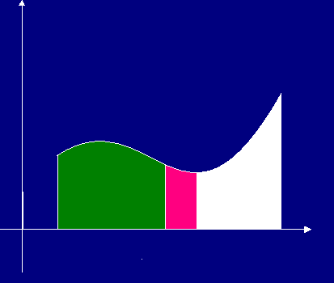
积分上限函数的性质
证
y
y=f(x)
o
x
x
a
b
x

Slide 5
由积分中值定理得

Slide 6
推广：
证

Slide 7
通过定理1，我们引入原函数的定义
定理2（原函数存在定理）

Slide 8
例1 求
解

Slide 9
证

Slide 13
二、牛顿—莱布尼茨公式
定理 3（微积分基本定理）
证

Slide 14
令
令
牛顿—莱布尼茨公式
注意

Slide 15
例4 求
解
原式

Slide 16
例6 设 , 求 .
解

Slide 17
例7 求
解
易知

Slide 18
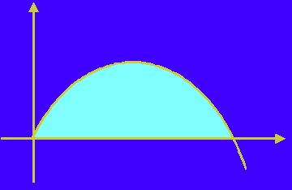
例8 求
解
y
y=sinx
解 面积
x
❐

